Slide 1


LA HORDE | Tous droits réservés

Slide 2
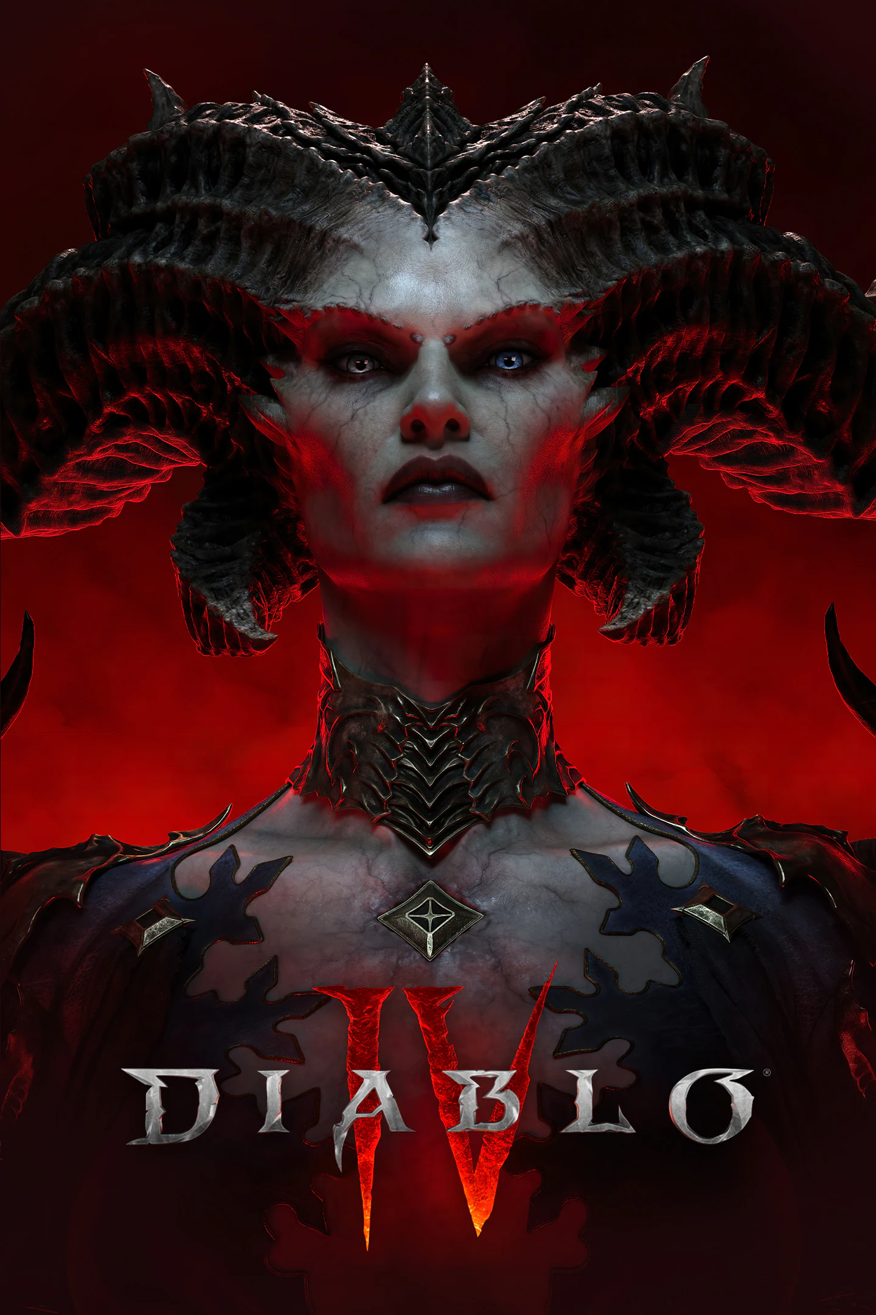
Projet
Diablo like

Slide 3
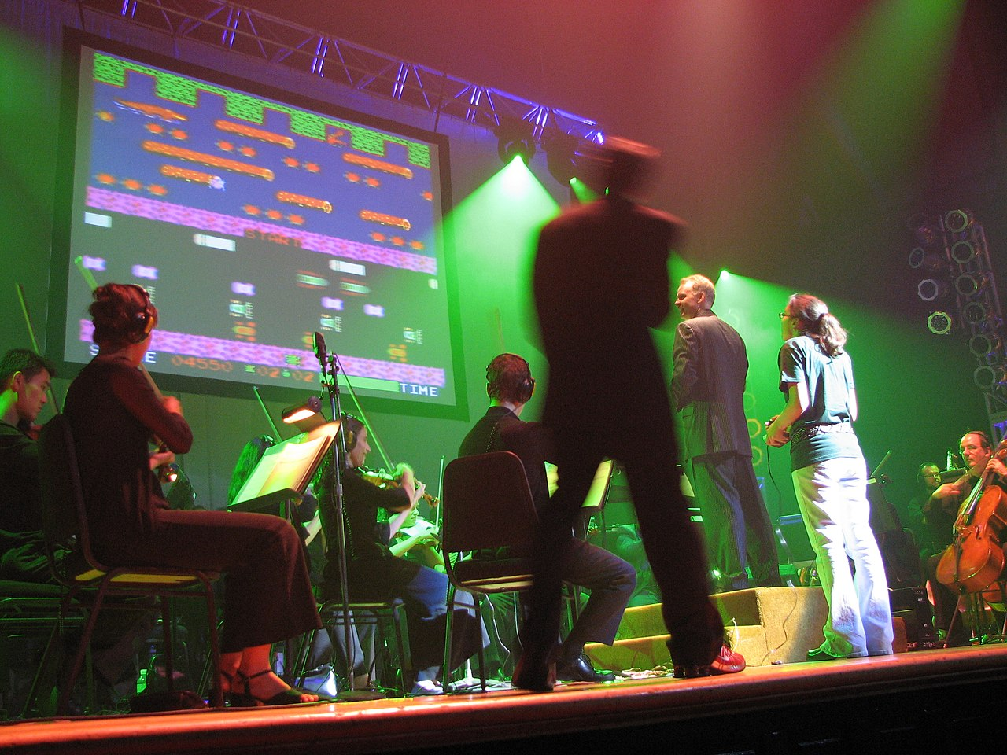
Histoire
Diablo est un jeu vidéo de type hack 'n' slash développé par Blizzard North. La version PC fonctionnant sous Windows a été publiée en janvier 1997 en Amérique du Nord et en Europe par Blizzard Entertainment. Une version pour PlayStation, développée par Electronic Arts, et une version Macintosh sont publiées l'année suivante en mars 1998.
Diablo se déroule dans un univers médiéval-fantastique où le joueur explore des donjons peuplés de créatures qu'il doit combattre pour gagner de l'expérience et des trésors, l'objectif du jeu étant de retrouver Diablo et le tuer. Le jeu est considéré comme ayant réinventé le genre du jeu vidéo de rôle en y introduisant le principe du pointer-et-cliquer et en le rendant plus accessible. Diablo a ainsi fortement influencé l'industrie du jeu vidéo, son système de jeu ayant été repris dans de nombreux titres qualifiés de « clones » ou de « Diablo-like ».
Une femme jouant au jeu vidéo Frogger lors des Video Games Live

Slide 4
Instructions
Réaliser un jeu de type Diablo en utilisant le moteur Unreal Engine en C++, en fonction des instructions que vous aura donné votre formateur Lucien.
Vous aurez pour cela 8 jours du 10 novembre au 24 janvier, les livrables attendus sont le code source du jeu et vos notes.
Informations complémentaires :
- Vous pouvez utiliser l’univers que vous voulez sauf… l’univers médiéval-fantastique
- Vous devez au minimum utiliser un personnage principal dessiné par un ou une élève.
Déroulement :
1) Analyser le jeu original
2) Prendre des notes
3) Organiser son travail
4) Développer le jeu
5) Tester le jeu
6) Livrer le code source

Slide 5

Savoirs
A la fin de ce projet vous devez avoir acquis les compétences suivantes :
- Savoir analyser sommairement un jeu.
- Savoir prendre des notes
- Savoir gérer les inputs, les collisions.
- Savoir se servir du client Github

Slide 6
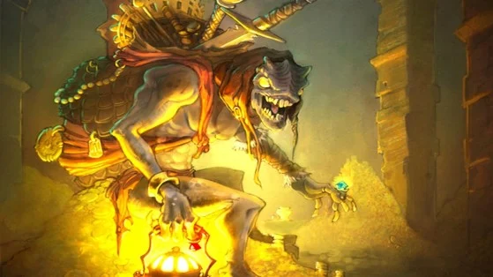
Bonus
Les bonus permettent d’avoir le précieux « Shiny », une récompense pour celles et ceux qui le souhaitent, ils sont totalement optionnel.
Features possibles pour obtenir un « Shiny »
- Multijoueur alterné
Les bonus sont pris en compte uniquement si tout le reste du travail réalisé sur le jeu a obtenu la note de A.

Slide 7

Résumé
Objectif : Réaliser un jeu de type Diablo
Référent : Lucien et Thomas Garcia
Contrainte : L’univers principal ne doit pas être médiéval-fantastique.
Date : 20 novembre au 1 décembre
Moteur : C++ / Unreal Engine
Livrables : code source | notes de GD
Livrables GameArt : Moodboard, concept-Art, assets

Slide 8

Sources
Jeu à télécharger : https://www.abandonware-france.org/ltf_abandon/ltf_jeu.php?id=1646
Wikipedia : https://en.wikipedia.org/wiki/Diablo_(video_game)
Histoire : https://www.youtube.com/watch?v=04-QcXdVpIc
Gameplay : https://www.youtube.com/watch?v=S-7j7x1v7j8

Slide 9
LA HORDE | Tous droits réservés
Notes:
Duke Nuken

